Slide 1

מצגת סיכום קורס ארכיטקטורות מחשבים מתקדמות שם הפרויקט: Memory hierarchy performance simulator
שמות הסטודנטים
אמיר חלבי
חן גבאי

Slide 2
מבוא
תיאור הבעיה ורקע כללי
פקודות S ו L הן פקודות הכתיבה והקריאה מהזיכרון כאשר המעבד מפעיל פקודה כזו נצטרך לגשת לרכיב הזיכרון , הגישה לזיכרון לוקחת המון זמן , לכן שומרים את הכתובות שנגשנו אליהם לאחרונה במטמון שהוא רכיב קטן ומהיר ואת הכתובות שנגשנו אליה לפני יורדת בהיררכיה המטמון לרמה השני והשלישי ,
כל הפקודות נמצאות ב DDR שהוא מתאר לנו את הזיכרון הפיזי של הסימולטור וכאשר ניגשים אילו לצורך קריאה או כתיבה , משארים את הדף פתוח כך שככל שפותחים דפים במקביל הסיכוי לגשת לדף פתוח הוא יותר גדול וזה יחסוך לנו בזמן הגישה לזיכרון
מטרות
בנית כלי סימולציה Memory hierarchy performance simulator
בחינת ביצועים של הרכיב הזיכרון לפי המבנה שבחר המשתמש
הדרך והאמצעים להשגת המטרה
יצירת קובץ קונפיגורציה שיאותחל על ידי המשתמש
יצירת trace עם מספר תוכנות בדיקה
יצירת קובץ עזר קובץ בינים שמכיל את הכתובות שניגשות לזיכרון ואת את ה סוג שלהם (קריאה או כתיבה)
יצירת מבנה נתונים כדי לשמור נתונים רלוונטיים שצרכים לכנס למטמון כולל הפונקציונליות של המערכת
יצירת מבנה נתונים שישמש לדפים פתוחים ב DDR

Slide 3
תיאור הפתרון
כאשר מתקבלת כתובת לדוגמא : "W 0x0001fd0e”
נמיר את הכתובת לביטים ( 32 ביטים) .
נחלק את הכתובת לשלוש שדות Index Offset Tag ולכל מטמון ההיררכיה לא חייב להות שווים.
לכל מטמון ניצור מבנה נתונים שישמור את שדה ה Tag
לכל מטמון ניצור מבנה נתונים שישמור את שדה ה Valid Bit
לכל מטמון ניצור מבנה נתונים שישמור את שדה ה ) Dirty Bit במידה והמשתמש בחר ב (write back
נחלק את הכתובת של ה DDR ל Offset ו Tag
ניצר מבנה נתונים שמכיל את מספר הדפים המקסימלי שיפתחו במקביל
כשאר ניגשים ל DDR שומרים את הדף שמכיל את הכתובת ואת השורה שלו
Replacement Policy
לפי בחירת המשתמש במנגנון המיפוי של בלוק לרמה מתחת איזה בלוק להעיף ?
כאשר המשתמש בוחר ב RANDOM מופעלת פונקציה שבוחרת בלוק רנדומלי
כאשר המשתמש בוחר ב LRU התוכנית יוצרת לכל שורה בכל אחד מהמטמונים מערך כדי לשמור את רמת העדיפות לפי האלגוריים של LRU וכך הבלוק בעל עדיפות נמוכה יותר יתמפה למטמון בעל רמה נמוכה יותר בהיררכיה
כאשר המשתמש בוחר ב PLRU התוכנית יוצרת לכל שורה בכל אחד מהמטמונים מעץ כדי לשמור את רמת העדיפות לפי האלגוריים של PLRU וכך הבלוק בעל עדיפות נמוכה יותר יתמפה למטמון בעל רמה נמוכה יותר בהיררכיה
Address Mapping
Row Inter leaving,
Cache Block Interleaving
כל אחד מה מנגנונים האלה מחלק את הכתובת לפי הדרישות שלו

Slide 4
תיאור הפתרון
Write
L1Cache write miss and L2Cache write miss and L3Cache write miss
אם Write Allocate
נגשים ל DDR מעדכנים דף ושורה פתוחים
מפעלים את Write Allocate על L1 L2 L3
L1Cache write miss and L2Cache write miss and L3Cache write hit
אם Write Back
נגשים ל L3 מעדכנים את
הבלוק מדליקים את ה Dirty Bit
L1Cache write miss and L2Cache write hit
אם Write Back
נגשים ל L2 מעדכנים את
הבלוק מדליקים את ה Dirty Bit
L1Cache write hit
אם Write Back
נגשים ל L1 מעדכנים את
הבלוק מדליקים את ה Dirty Bit
אם Write No Allocate
נגשים ל DDR מעדכנים דף ושורה פתוחים
הקוד מתחלק לשני חלקים אם הכתובת מסוג Write או Read
Read
L1Cache read miss and L2Cache read miss and L3Cache read miss
נגשים ל DDR מעדכנים דף ושורה פתוחים ומעדכנים את מחזורי השעון
מפעלים את write Allocate על L1 L2 L3 ומעדכנים את מחזורי השעון ואם מעבירים בלוקים בין הרמות נתחשב ברוחב ה bus
L1Cache read miss and L2Cache read miss and L3Cache read hit
נגשים ל L3
מפעילים את write allocate על L1 L2
L1Cache read miss and L2Cache read hit
נגשים ל L2
מפעילים את write allocate על L1
L1Cache read hit
נגשים ל L1וקראים ממנו את הערך שצריכים
אם Write Through
מעדכנים את הבלוק בכל היררכית הזיכרון
אם Write Allocate
מפעלים את Write Allocate על L1 L2
אם Write Through
מעדכנים את הבלוק בכל היררכית הזיכרון
אם Write Allocate
מפעלים את Write Allocate על L1
אם Write Through
מעדכנים את הבלוק בכל היררכית הזיכרון

Slide 5
אמצעי המחקר
אנחנו עובדים על trace-ים של תוכניות.
ה-trace generator של risc-V לוקח תוכניות מקומפלות ומייצר קובץ trace של פקודות אסמבלי של המעבד risc-V, ומשם דרך בסימולטור שלנו, צריך לחלץ את הפקודות הרלוונטיות ולנתח את התוצאות.
בסיום הריצה יוצגו שיעור ההחטאות ושיעור הפגיעות בכל רמות הCache – L1,L2,L3 ו ה DDR
לנתח כל פקודה רלוונטית האם היא קריאה או כתיבה ובנוסף איפה היו ההחטאות ואיפה היו הפגיעות בכל אחת היררכית הזיכרון.
וכמה מחזורי שעון לקח לזיכרון לפענח את כל הפקודות .
התשתית הניסויית הינה כלי סימולציה בשפת C++

Slide 6
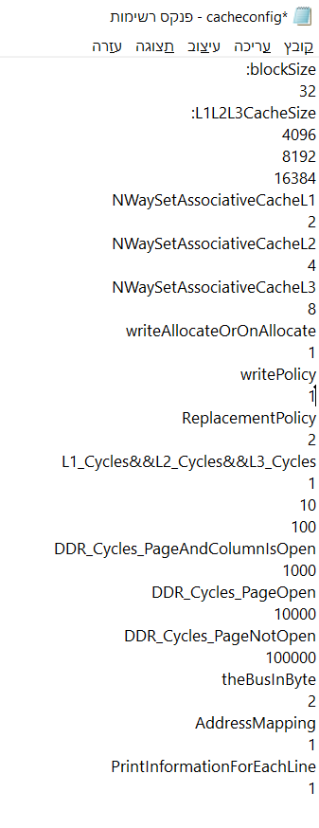
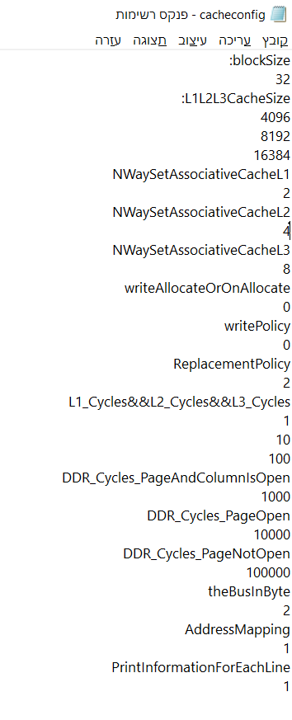
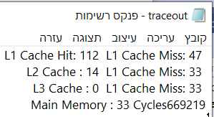
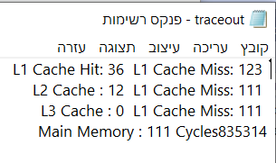
תיאור וניתוח התוצאות הניסוייות
// 0 is write No Allocate ;
// 1 is write Allocate
// 0 is write through
// 1 is write Back
// in 0 the Replacement Policy is Random
// in 1 the Replacement Policy is LRU
// in 2 the Replacement Policy is Pseudo LRU
// in 0 the Address Mapping Policy is Row Inter leaving
// in 1 the Address Mapping Policy is Cache Block Inter leaving
מסקנות
עבור פרמטרים שונים ניתן לראות תוצאות שונות של זמן מחזור שיעור ההחטאות ובשיעור הפגיעות מפורטים בקובץ ה world
גם כן עבור תוכניות הרצה שונות ראינו תוצאות שונות

Slide 7
סיכום
Write Allocate OR Write No Allocate
Write Policy
Replacement Policy
להגדיר את מחזור שעון של L1 L2 L3
רוחב ה bus
פרמטרי הDDR
להגדיר את מחזורי השעון של ה DDR האם דף פתוח או לא
עבדנו על כל אחד מהפרמטרים האלה חשבנו איך ואיפה לשתול את כל אחד מהתהליכים האלה כדי שבסופו של דבר הסימולטור יעבוד בצורה מסונכרנת וייתן לנו את התוצאות המתאימות
סיכום של התרומה של העבודה שביצעתם
העמקה בנושא היררכית הזיכרון מטמון
חשיבה ביקורתית:
מה היה טוב במימוש
התוכנית דינמית יכולה להשתנות מהרצה להרצה לפי בחירת המשתמש
שימוש בשפת C++ אפשר לנו לעבוד גם עם OOP וגם עם מבנים ופונקציות גלובליות
שימוש במבני ניתונים שונים כגון array , victor , tree , deque , map
מה ניתן לשפר
אפשר לצור מטמונים מיקומיים שיהיו בתהליכים מקבלים ולסנכרן בניהם
לפני כתיבת הקוד למדנו את הנושאים בצורה מעמיקה
חזרנו על החומר של המטמון
מקורס במנה מחשבים וגם ראינו שוב את ההרצאות
שדברו על היררכית הזיכורן מהקורס ארכיטקטורת מחשבים
לאחר סיכום מעמיק על החומר התחלנו לתכנן את הארכיטקטורה
של הסימולטור בנוסף אספנו חומרים מהאינטרנט
תכננו את המשימות בנינו כדי לעבוד במקביל על נושאים שונים
למדנו לעבוד עם קבצי טרסים ולנתח אותם
בחרנו בשפת C++ במימוש הסימולטור מכיוון שניתן לתכנת דרכה
גם בתיכנות מונחה עצמים וגם בכתיבת קוד רגיל
כתיבת קוד
התחלנו לחשוב איך לסנן את הפקודות מהקוץ הקלט ולהישאר רק עם הפקודות
הרלוונטית לכן יצרנו קובץ בינים שמכיל רק פקודה והסוג שלה
יצרנו קובץ קונפיגורציה למשתמש שיוכל להגדיר
גודל הבלוק
גודל המטמון L1 L2 L3
אסיוסיאטיביות L1 L2 L3

